Slide 1
第二章 楷 书
司法笔录训练

Slide 2
楷书（定义）：楷书也叫正楷、真书、正书。形体方正，笔画平直、可做楷模，故名。
楷书从风格上可分为两个系统：①南北朝碑；②唐代碑刻。

Slide 3
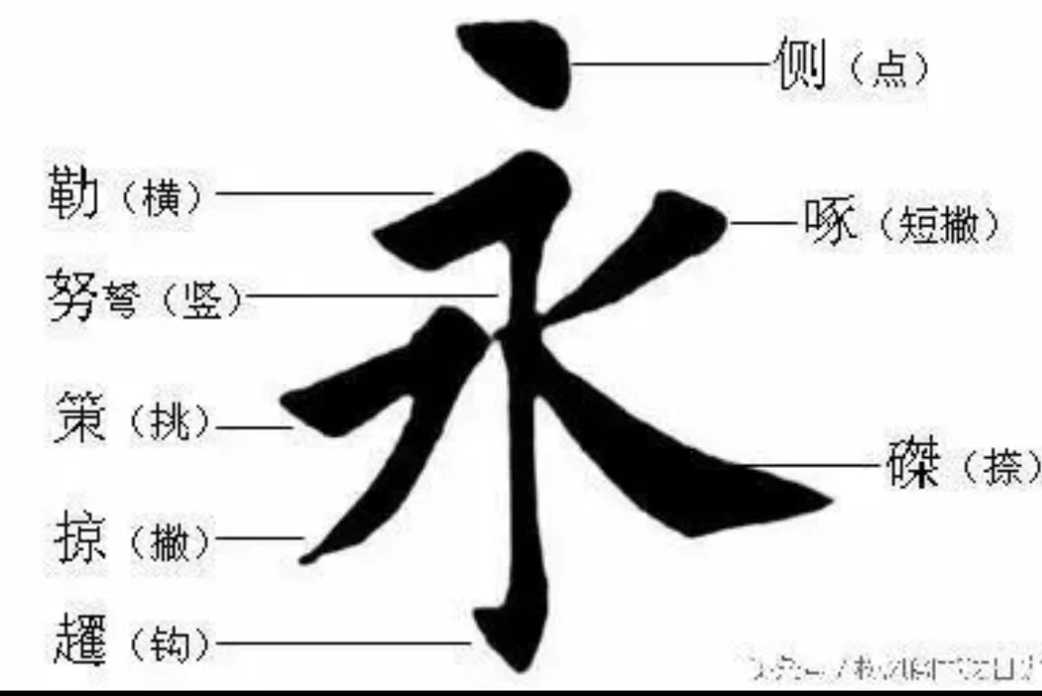
第一节 楷书的基本笔画
一、“永字八法”

Slide 4
第一节 楷书的基本笔画
二、“永字八法”所标示点画名称及其基本笔法
（一）点
1、右点法：口诀——点、压、斜上收
2、上点法：起笔与竖画相同，运笔转左撇出，与下横一连。
3、“曾”首点：左点藏锋向左起笔，提转右出，右方点与短撇相同。
4、下点法：顺锋起笔（承上横收笔），收笔同铁柱竖，作垂状。

Slide 5
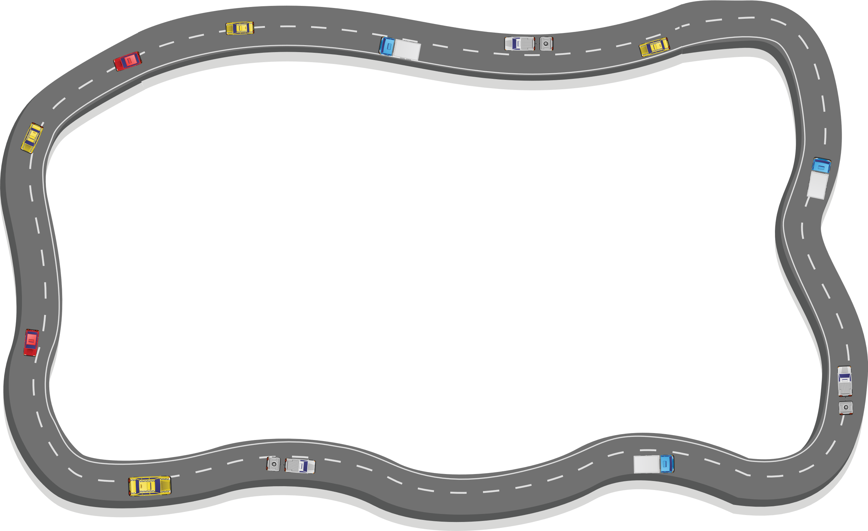
二、“永字八法”所标示点画名称及其基本笔法
（一）点
5、散水点。
6、右三点。
7、平四点。
8、烈火点。
凡“点”皆要顾盼生姿，脉胳
连贯，切忌呆板排列。

Slide 6
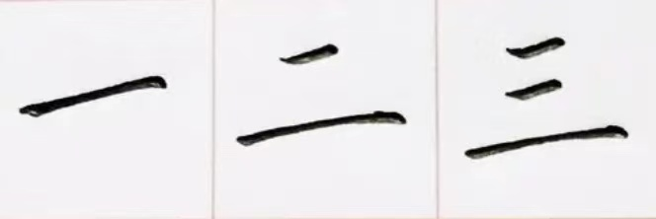
（二）横
口诀：点、画、提、点、收。
1、长横；
2、短横；
3、右尖横；
4、左尖横；

Slide 7
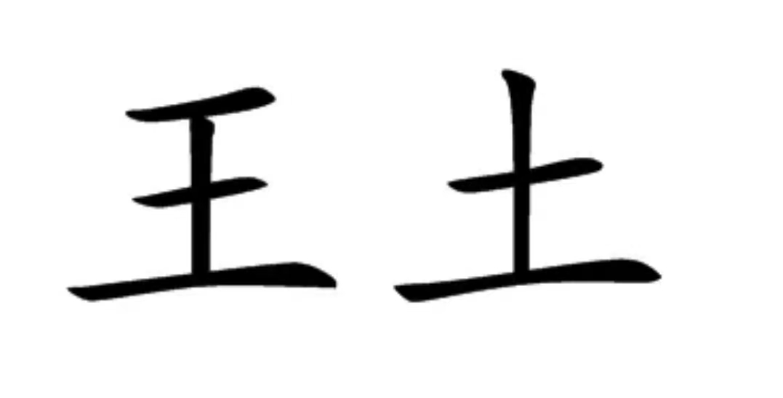
（三）竖
口诀：点、画、左上提、点、上收。
1、垂露：逆入—转笔—提笔—提按结合涩行—顿转回锋收笔
2、悬针：逆入—转笔—提笔—提按结合涩行—缓缓提笔最后急收
3、下尖竖；
4、上尖坚；

Slide 8
（四）钩
钩画运笔方法起笔、行笔如竖画，钩法大致有三种：
1、至钩处，重顿后挫笔回锋稍向上，迅速钩出；
2、行笔至钩处，稍向左转锋顿笔，顺势出钩成鹅头；
3、平挫出钩，构如三角。
书写要领：“水”字的竖钩，其钩附在竖画上。“室”字的俯钩，其钩附在横画上。“我”字的戈钩，其钩附在斜画上。

Slide 9
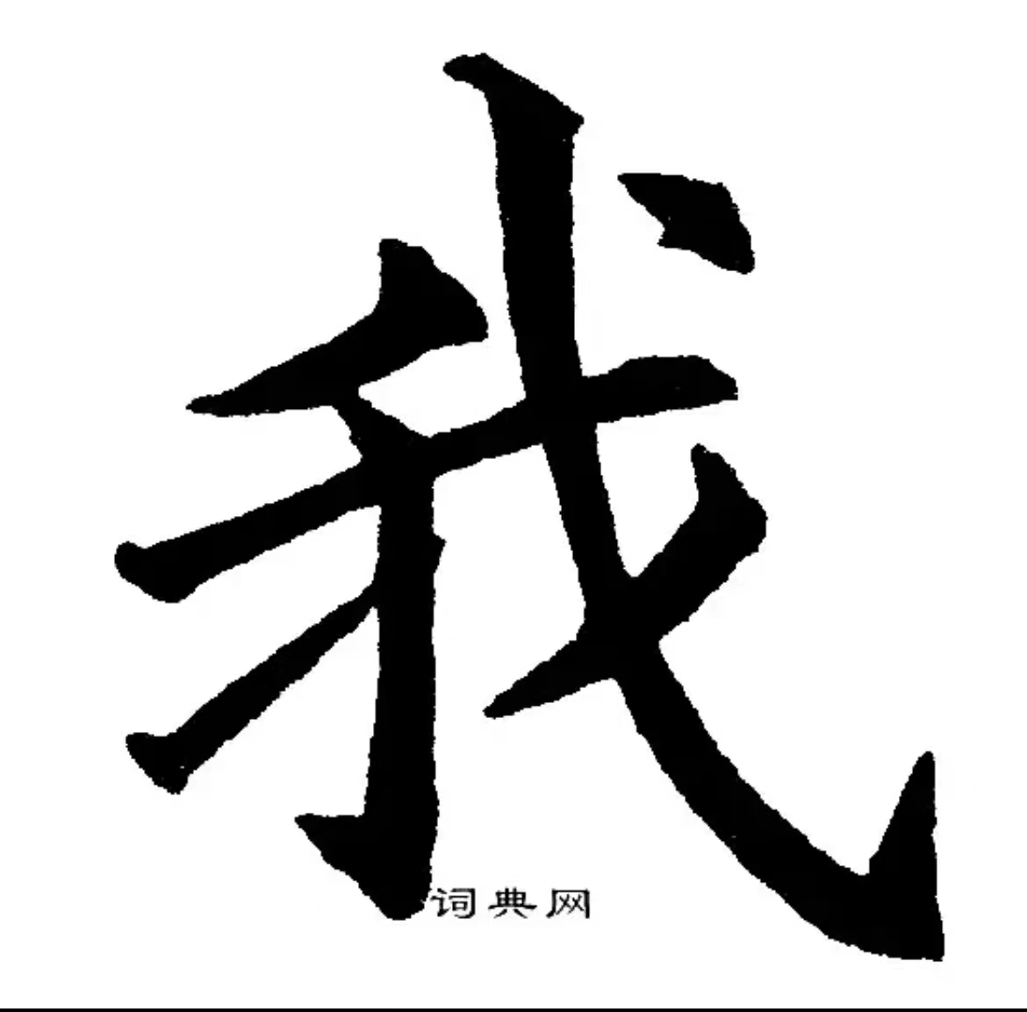

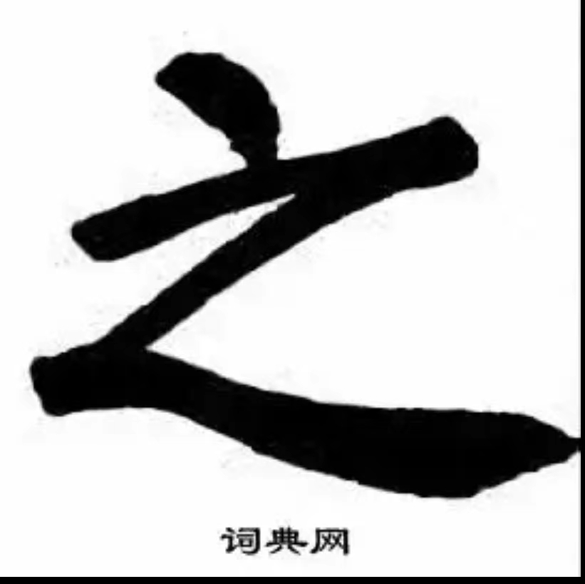
（五）挑
口诀：露锋顿笔、行笔向上、挑出则扬鞭有指。

Slide 10
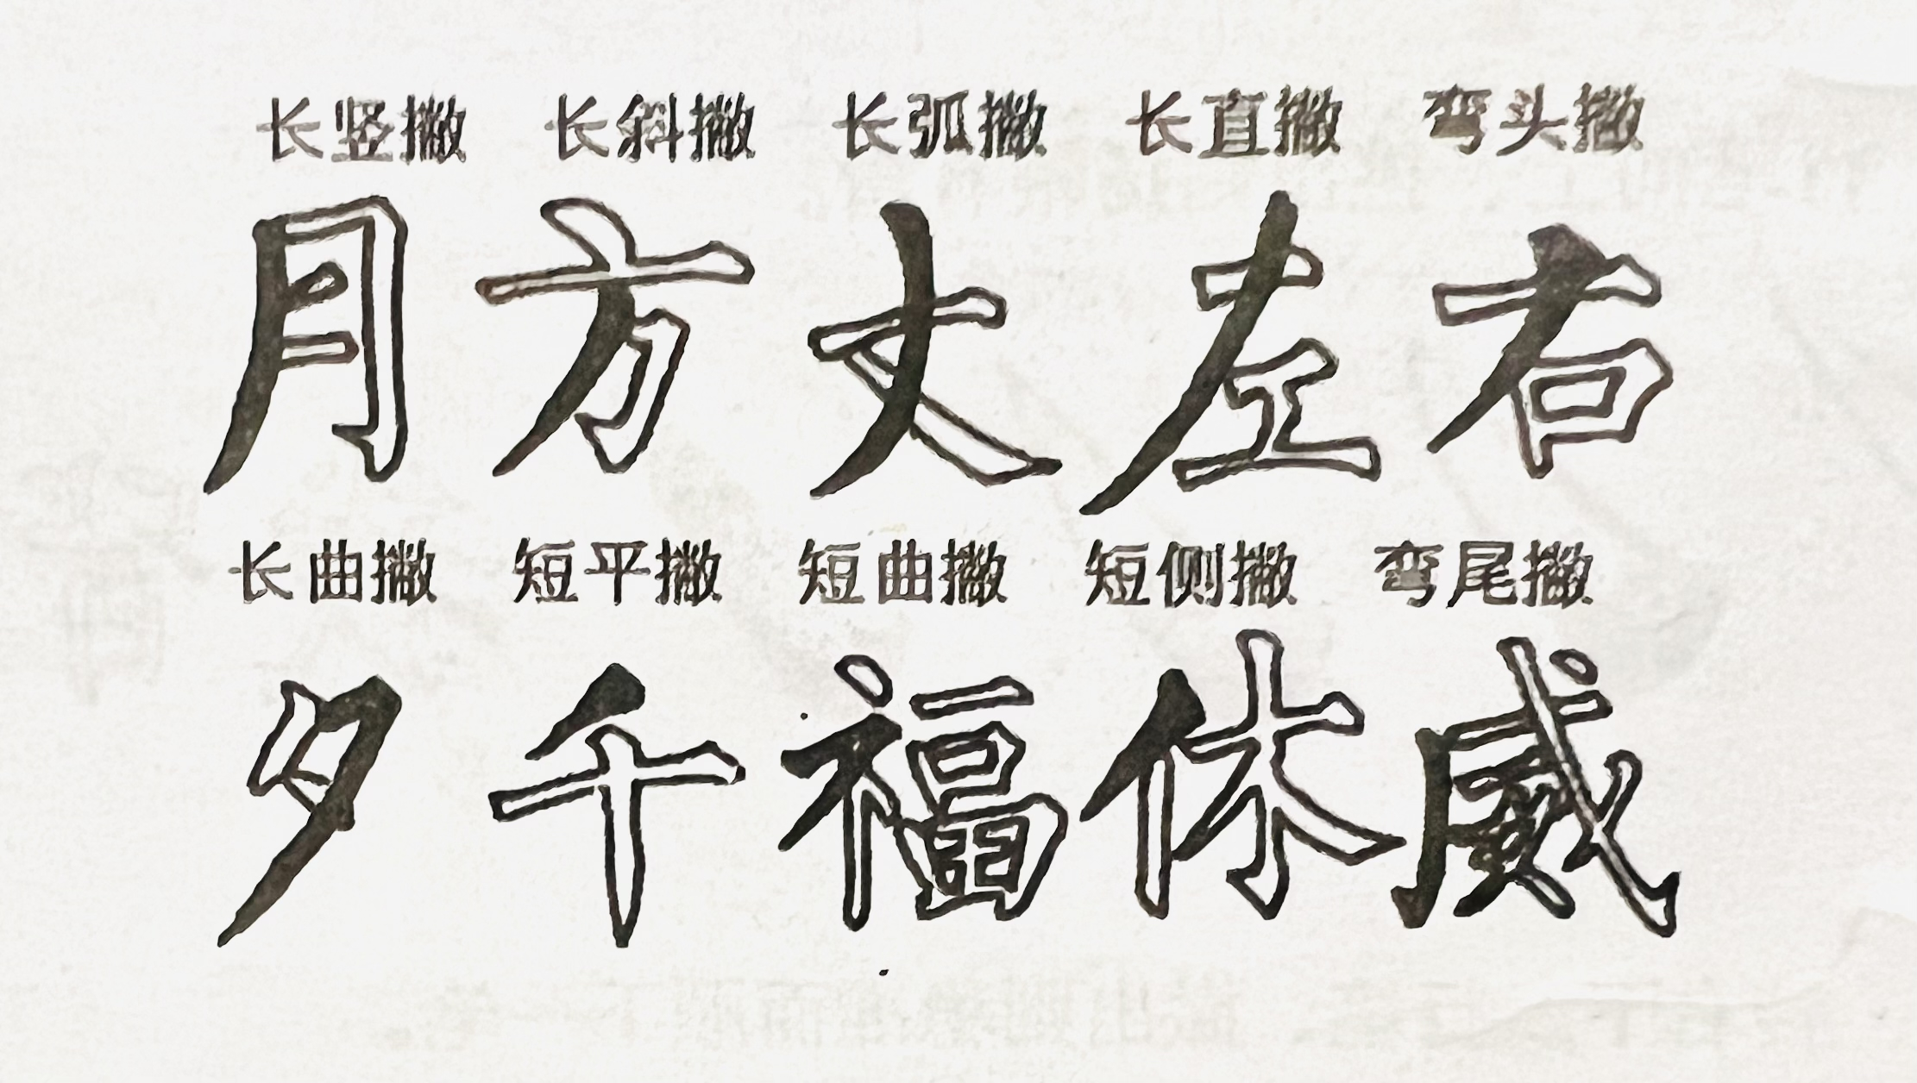
（六）撇
撇有长短，短撇为“啄”，长撇为“掠”。
1、短撇：分为“短斜撇”和“短平斜撇”两种；
2、长撇：有不同的形状和不同的斜度，如下图所示：

Slide 11
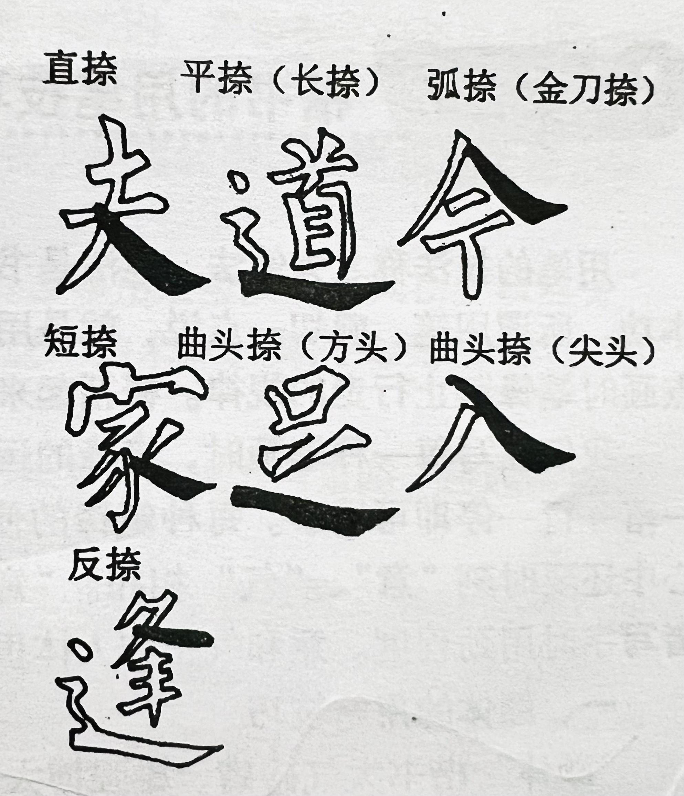
（七）捺
口诀：点、画（向下）、压笔停顿、渐渐向右方提收笔。
1、圆头捺：逆入—转笔—提按结合行笔—顿驻—提收。
2、平头捺：折入—顿笔—提按结合行笔—顿驻—提收。
3、尖头捺（斜捺）；
4、平捺；

Slide 12
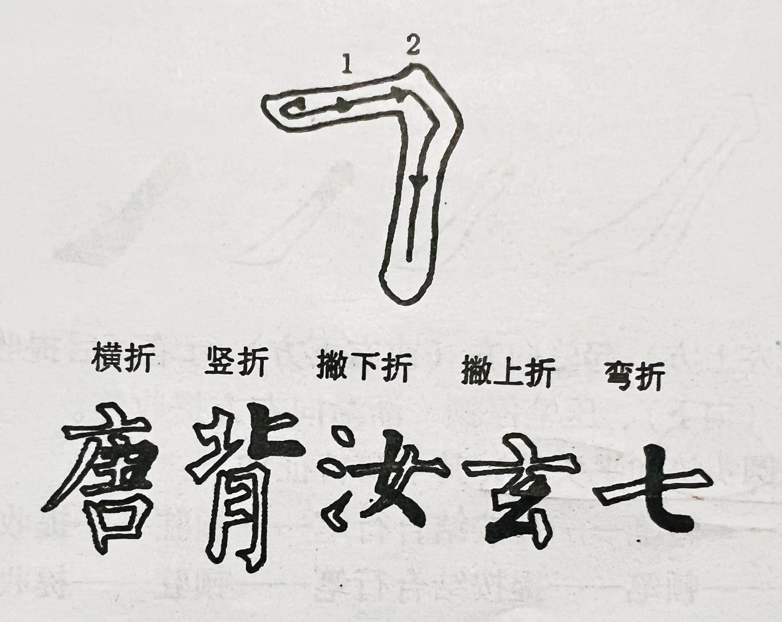
（八）折
运笔方式：先如横画之起笔，行笔至折处，笔向上微扬，再斜下稍顿，然后加重力量，提笔下行。

Slide 13
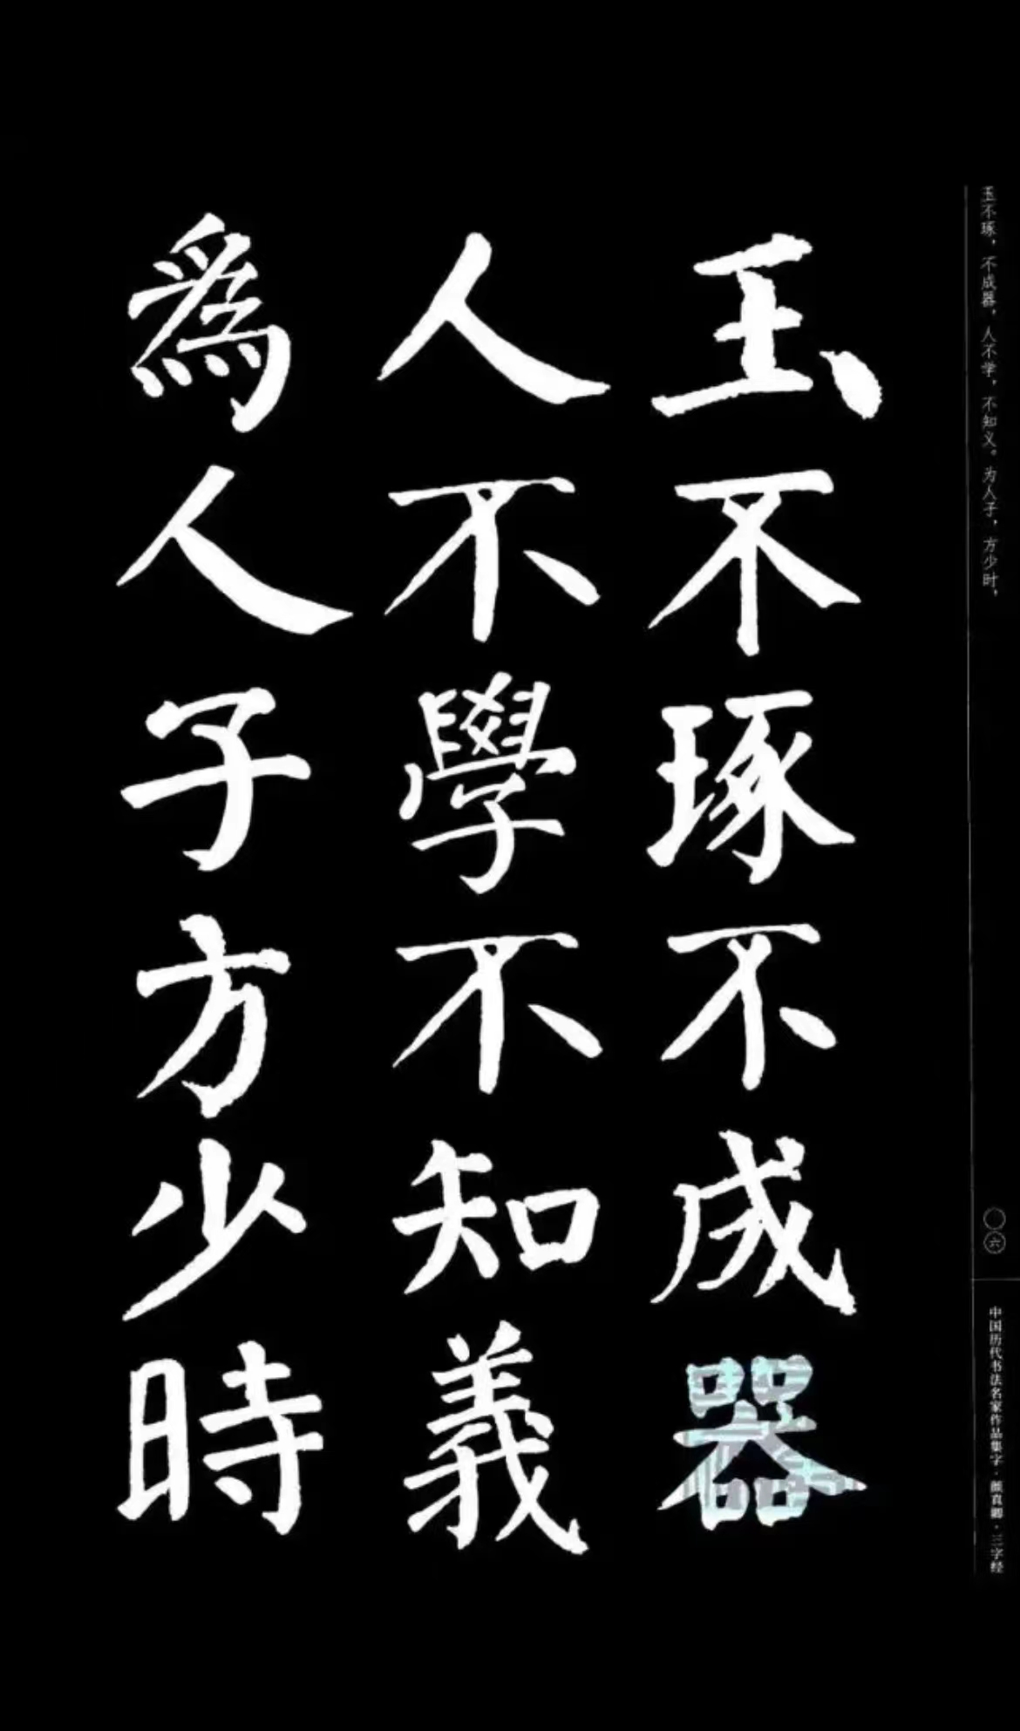
第二节 楷书的用笔技巧
一、颜体的用笔技巧
“颜体”楷书在笔法上，除运指外，悬碗时加强脆力、臂力的作用，使用外拓笔法，頭注築籀气息，巧用运笔藏锋和中锋，者力于点画的起止，使点画更具节奏感。转折时折笔中含暗过，造成“折钗股”、“屋漏痕”的笔画形态，如锥划沙，如印印泥，以显笔画的厚重感和力量感。横轻经重、横细竖相，轻细者笔画圆劲，租重者筋骨内含，给人以浮雕感。
如图：颜真卿楷书集字《三字经》

Slide 14
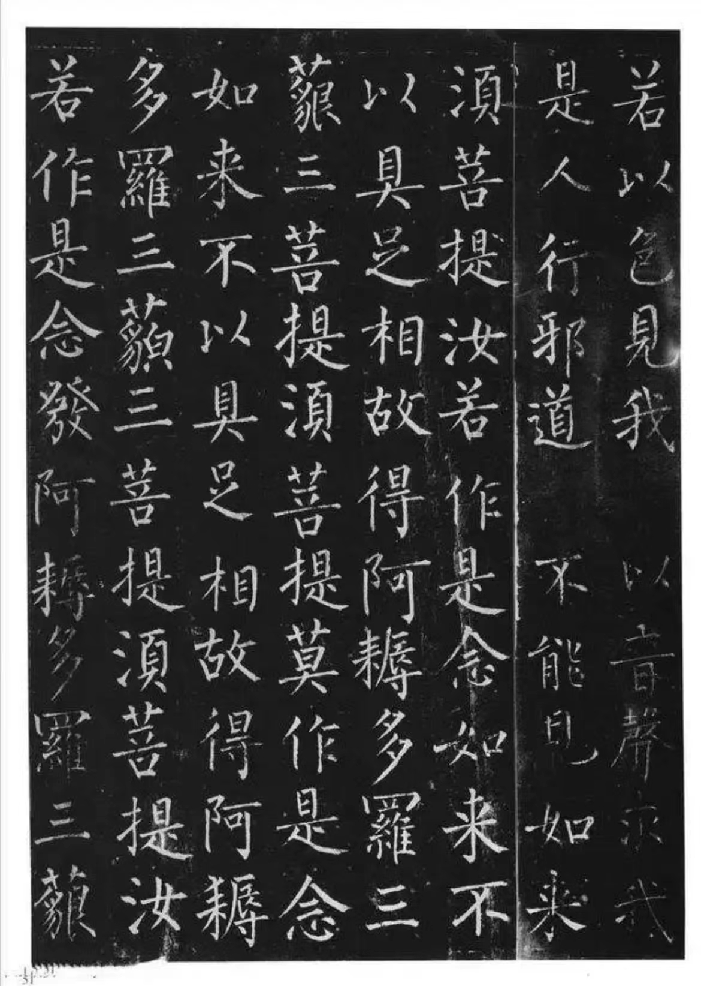
二、柳体的用笔技巧
柳体楷书，体势劲媚，骨力道健。较之颜体，柳字则稍清瘦，故有“颜筋柳骨”之称。
如图：柳公权楷书字帖《金刚经》

Slide 15
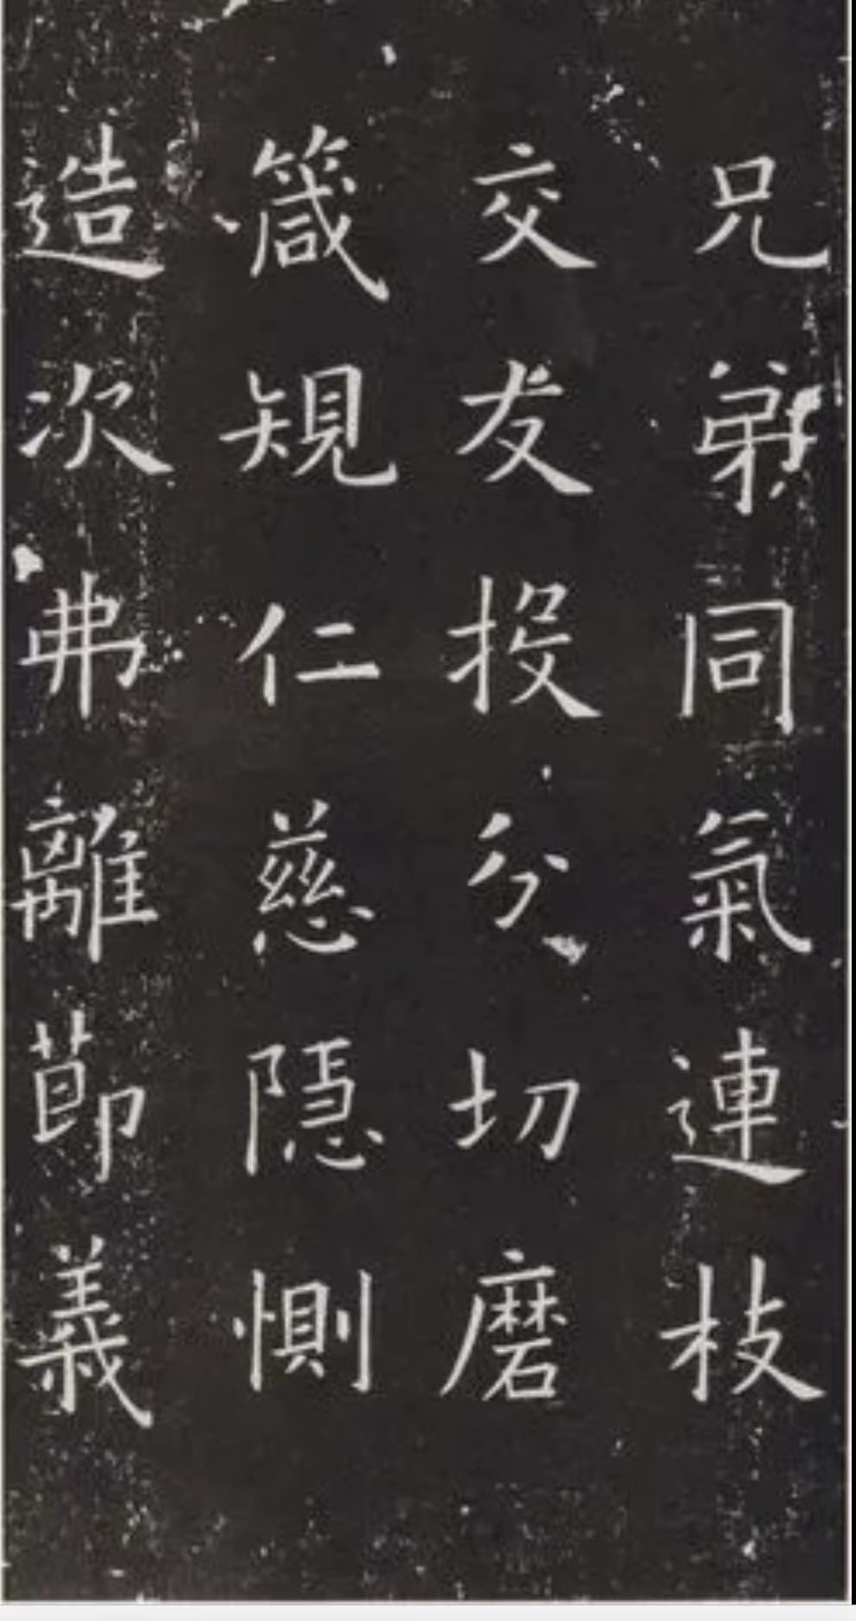
三、欧体的用笔技巧
用笔刻削劲绝，法度森严，平中寓险，方圆兼备而劲险峭拔。
风格特点：严谨工整、平正峭劲。
如图：欧阳询楷书《千字文》

Slide 16
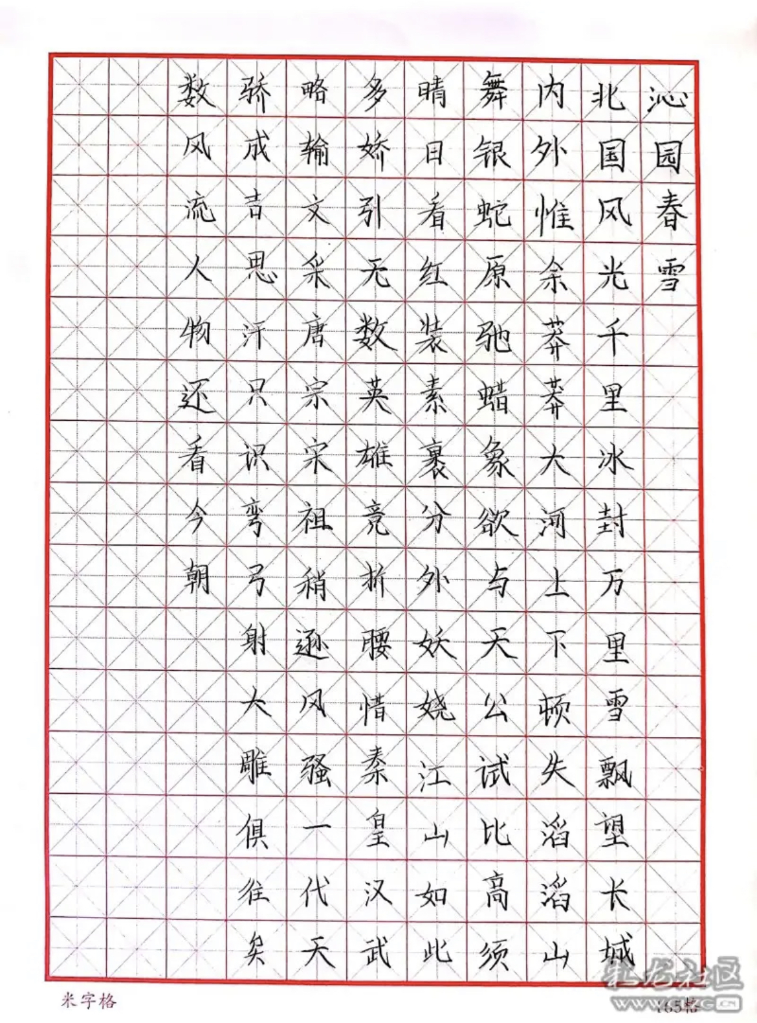
四、钢笔字楷书笔画的用笔要领
1、轻重感
2、快慢感
3、运笔方向

Slide 17
第三节 楷书的结构
一、字型结构
（一）独体结构
1、长形结构。如：月、目、耳、身、骨。
2、短型结构。如：口、日、四、血。
3、多画型结构。如：川、世、也、则、曲、删。
4、少画型结构。如：上、土、士、三、工。

Slide 18
一、字型结构
（一）独体结构
5、穿插型结构。如：丰、册、井、文。
6、居中型结构。如：田、正、里、同、国、画。
7、平肩型结构。如：两、丙、而、南。
8、参差型结构。如：夕、行、形、友、及、象。
9、斜型结构。如：飞、戈、毛、夕、勿、母。

Slide 19
（二）合体结构
1、横结构。
（1）左右结构
①让左结构。如：敬、郊。 ②让右结构。如：巧、吟。
③相向结构。如：切、幼。 ④相背结构。如：北、孔。
⑤相等结构。如：秋、静。 ⑥相随结构。如：林、朋。
⑦左短结构：如：却、即。 ⑧右短结构。如：知、和。

Slide 20

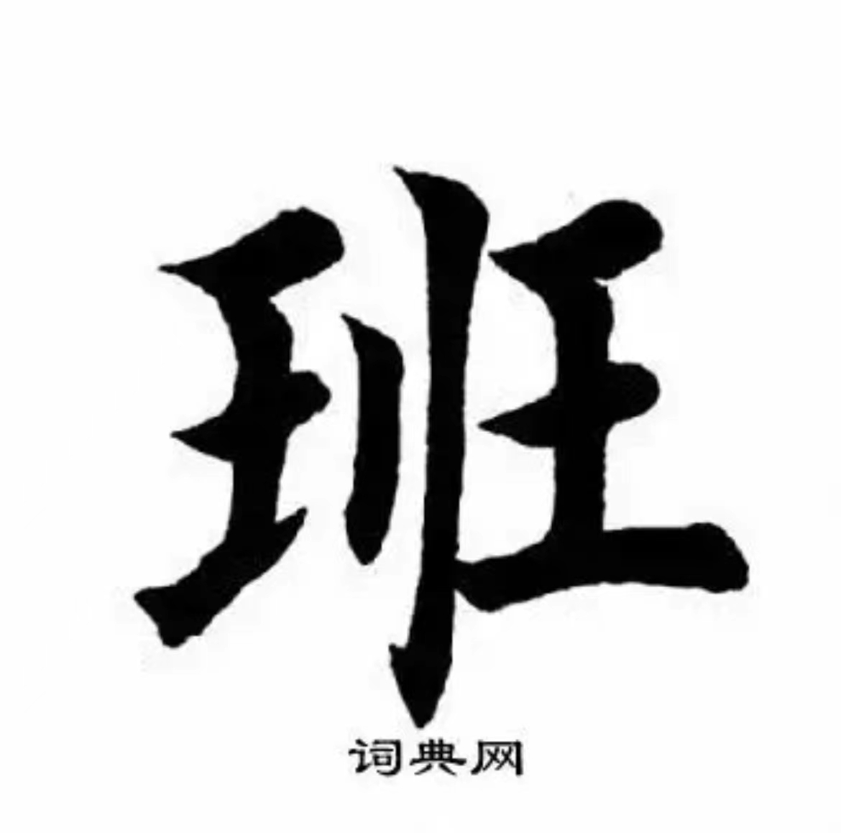
1、横结构。
（2）左中右结构
①左中右相等结构。如：御、树。
②左简中右繁结构。如：湖、做。
③中窄左右宽。如：班、弼。

Slide 21
2、竖结构。
（1）上下结构
①天覆。如：宇、宝。 ②地载。如：上、盖。
③重叠。如：吕、多。 ④相等。如：需、蛮。
⑤下占。如：吴，岩。 ⑥上占。如：雷、番。
（2）上中下结构。如：意、曼。

Slide 22
3、包围结构。
（1）全包围结构。如：因、四。
（2）半包围结构。
①左上包右下。如：厅、床。 ②左下包右上。如：远、世。
③右上包左下。如：司、可。 ④伸钩包。如：抛、勉。
（3）三面包结构。
①左包。如：巨、匡。 ②上包。如：周、风。
③下包。如：凶、幽。

Slide 23
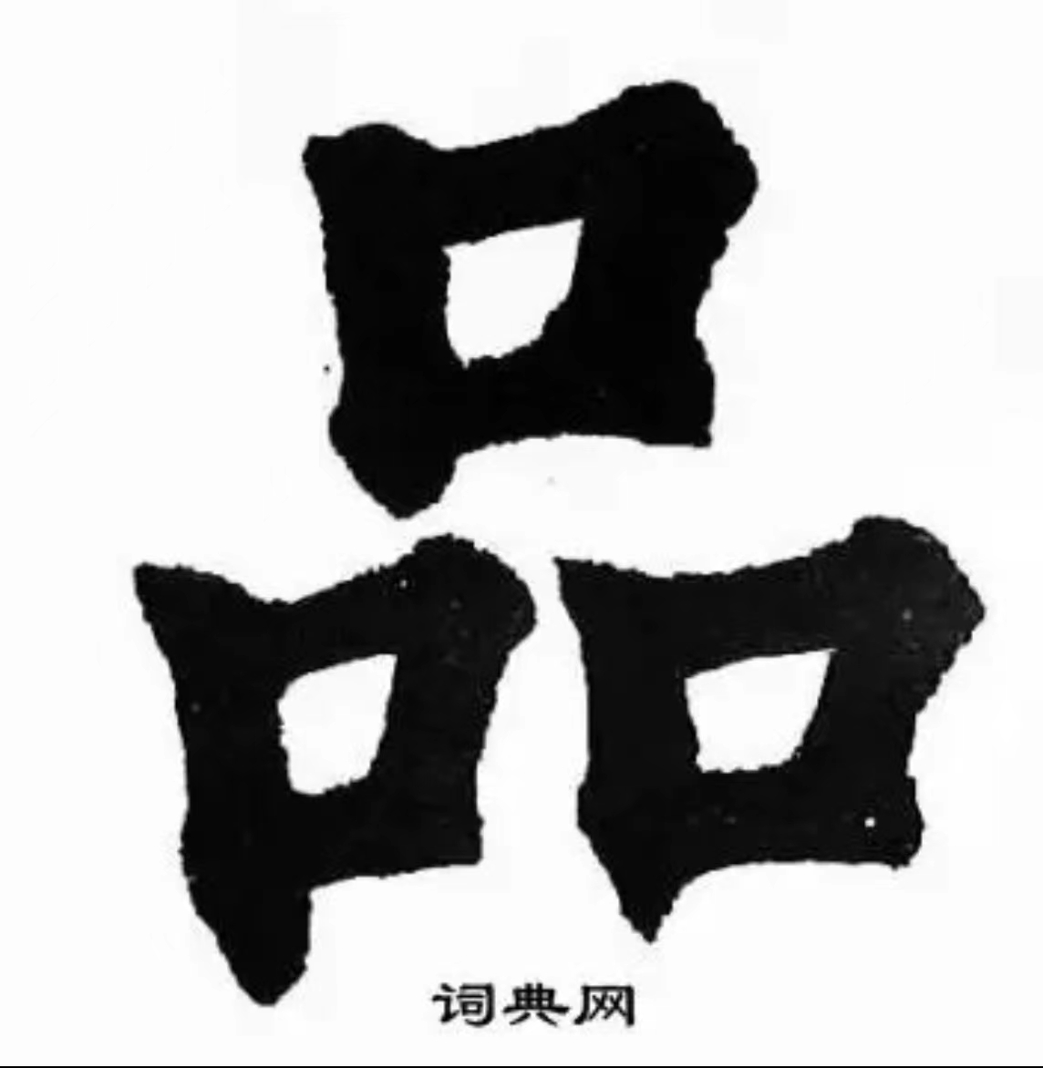
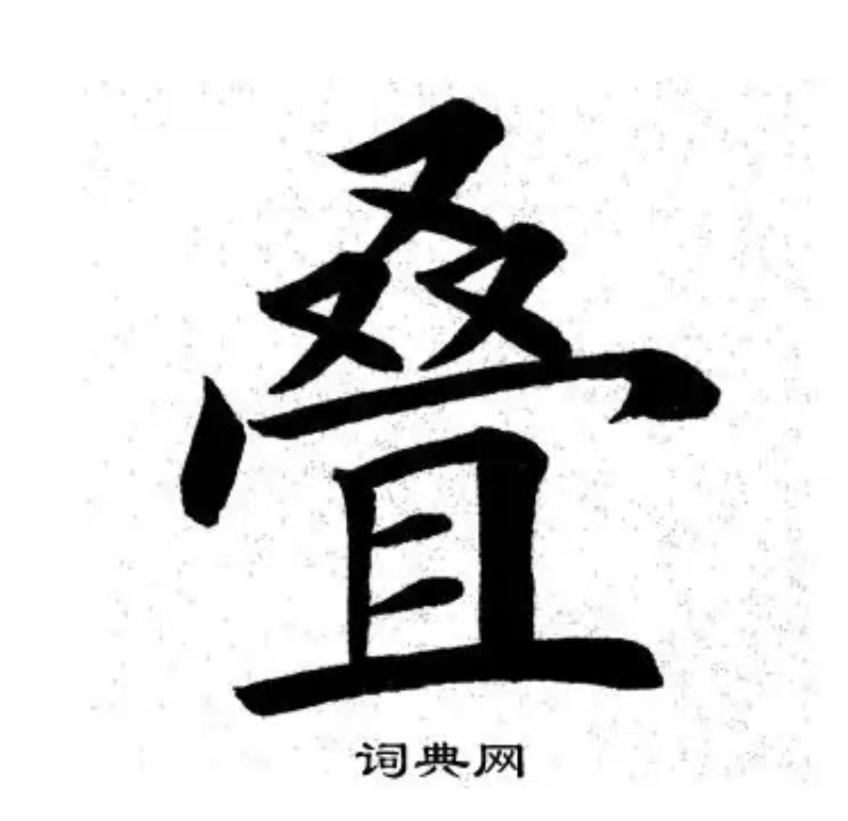
4、其他结构。
（1）三角结构。如：品、晶。
（2）四角结构。如：器、嚣。
（3）联合结构。如：翻、叠。

Slide 24
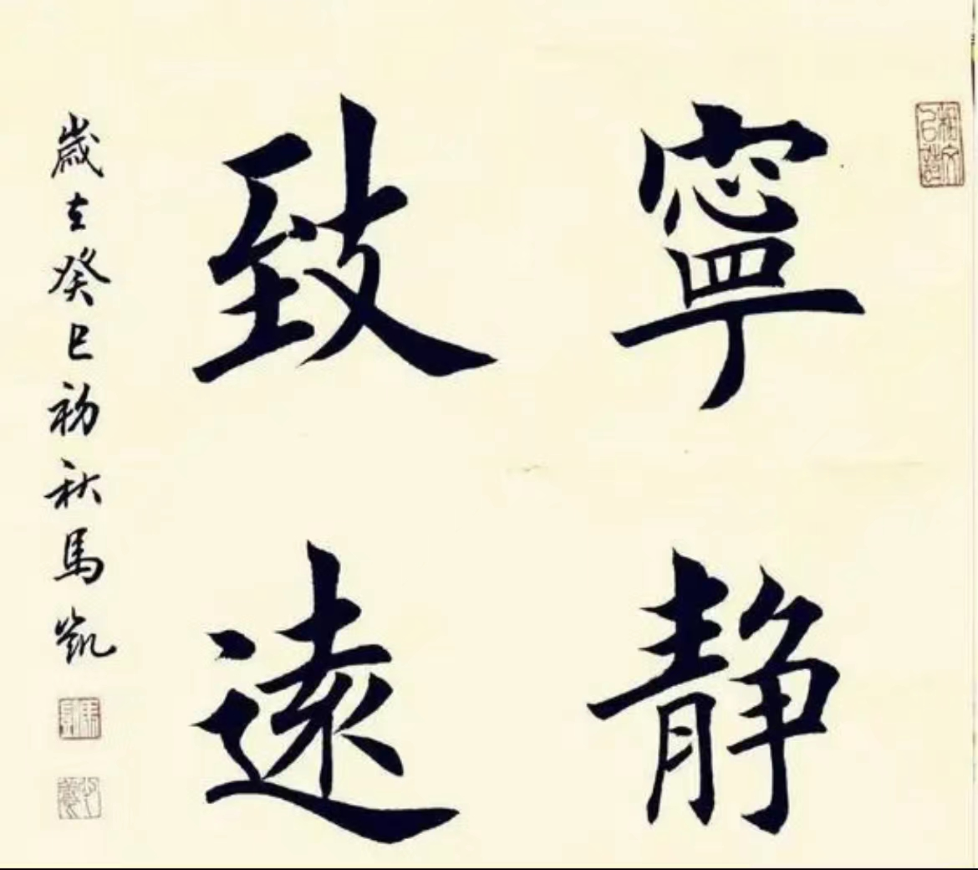
二、楷书结构的笔顺
（一）自上而下
（二）从左到右
（三）先中间后左右
（四）先横后竖
（五）先撇后捺
（六）先处后内
（七）先进后关

Slide 25
三、钢笔楷书
（一）钢笔字楷书的笔画：提顿、藏露、方圆、快慢等。
（二）钢笔字楷书的结构要领；
（三）钢笔楷书的用笔
（四）钢笔楷书的书写要领：1、写
2、挺
3、准

Slide 26
（五）钢笔楷书笔画的特点与写法
1、横、竖、撇、捺。
2、点、提、竖钩、弧弯钩。
3、戈钩、卧钩、竖弯、竖弯钩。
4、竖提、横钩、横折、横折钩。
5、横撇、撇折、撇点、横折弯钩。
6、竖折、竖折折钩、横折提、横折折撇。
7、横撇弯钩、横折折钩、横折弯、竖折撇。

Slide 27
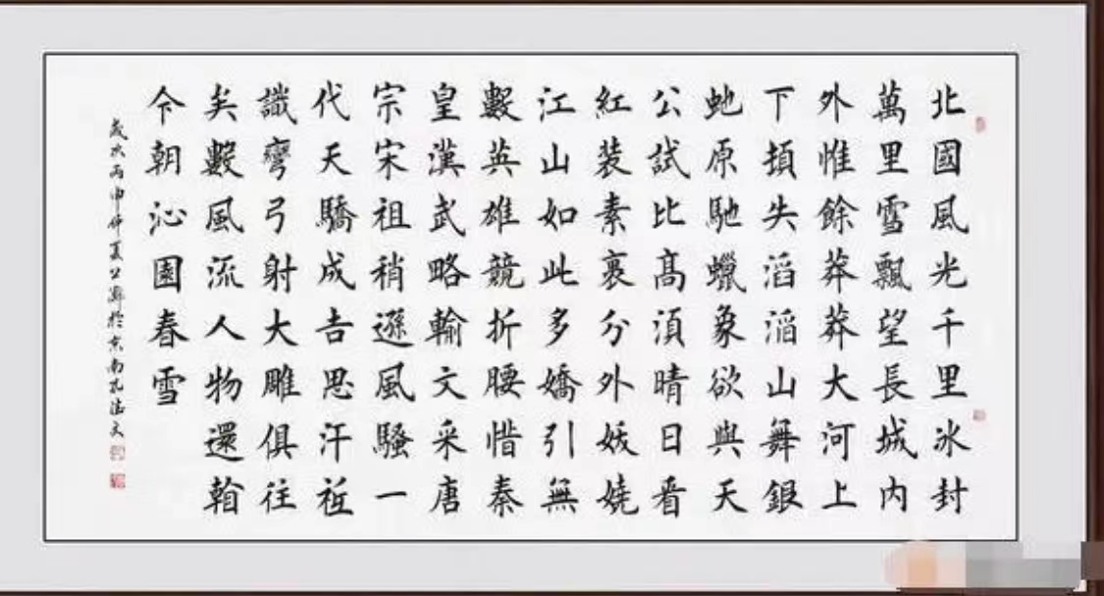
《沁园春·雪》楷书作品欣赏

Slide 28
再见

